Slide 1




Slide 2



Đọc số sau: 35,25.
Ba mươi lăm phẩy hai mươi lăm.

Slide 3


Số 35,25 là dạng số gì?
Số thập phân.
Notes:
Câu hỏi ô dưới, câu trả lời ô trên. Muốn viết câu hỏi thì thầy cô kéo ô trên ra một bên nhé

Slide 4


Phần nguyên và phần thập phân của số thập phân được ngăn cách với nhau bởi dấu gì?
Phần nguyên và phần thập phân của số thập phân được ngăn cách bởi dấu phẩy.

Slide 5






Slide 6
2
Số?
a) 8 mm = m
b) 17 ml = l
c) 500 g = kg
?
0,008
?
0,017
?
0,5

Slide 7
3
Đ, S?
Chữ số 3 trong số 2,03 thuộc hàng phần trăm
Chữ số 3 trong số 109,37 thuộc hàng chục
Chữ số 3 trong số 98,213 thuộc hàng phần nghìn
?
Đ
?
S
?
Đ

Slide 8
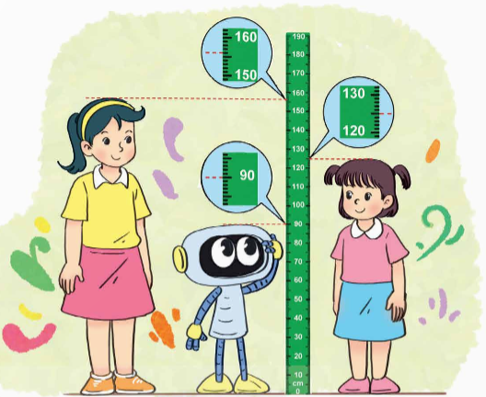
4
Nêu số thập phân thích hợp với số đo chiều cao (theo đơn vị mét) của mỗi bạn. Sau đó cho biết phần nguyên, phần thập phân của số thập phân đó.
+ Mai: 156 cm = 1,56 m.
+ Mi: 125 cm = 1,25 m
+ Rô-bốt: 90 cm = 0,9 m

